Slide 1

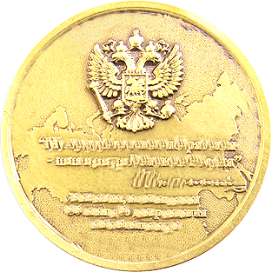
Шрифт Calibri bold, вертикальные и горизонтальные пропорции соблюдены, пропорции шрифтов соблюдены
ДИПЛОМ ЛАУРЕАТА
НАЦИОНАЛЬНОЙ ПРЕМИИ
ПО УПРАВЛЕНИЮ
ГОСУДАРСТВЕННОЙ СОБСТВЕННОСТЬЮ
присуждена 2016 году
Будниченко
Михаилу Анатольевичу
в номинации
«Директор года»

